Slide 1
Canlı Saat ve Konum Projesi
HTML • CSS • JavaScript Kullanımı
Açelya DAĞAŞAN • 23181617003
Büşra ARSLAN • 23181616041
Atacan PINAR • 23181617014

Slide 2
Projemizin Amacı
Kullanıcının anlık saat ve tarihi görüntülemesi
Tarayıcı konumu üzerinden bulunduğu yeri haritada görmesi
Proje, kullanıcı deneyimini geliştirmeyi ve coğrafi bilgilere erişimi görselleştirmeyi amaçlamaktadır.

Slide 3
Kullanılan Teknolojiler
HTML5 - Sayfa yapısı
CSS3 - Sayfa tasarımı
JavaScript - Dinamik içerik (saat & konum)
Google Maps Embed API - Harita üzerinde konum
Geolocation API - Konum bilgisi alma

Slide 4
Projemizin Yapısı
HTML - Sayfa iskeleti
CSS - Stil ve tasarım
JavaScript - Dinamik veriler (Saat, Konum)

Slide 5
Saat Ve Tarih Kodları
function saatGuncelle() {
const simdi = new Date();
const saat = simdi.toLocaleTimeString('tr-TR');
const tarih = simdi.toLocaleDateString('tr-TR', {
weekday: 'long',
year: 'numeric',
month: 'long',
day: 'numeric'});
document.getElementById('saat').innerText = saat;
document.getElementById('tarih').innerText = tarih;}
setInterval(saatGuncelle, 1000);
saatGuncelle();

Slide 6
Konum Kodları
if ("geolocation" in navigator) {
navigator.geolocation.getCurrentPosition(function(position) {
const lat = position.coords.latitude;
const lon = position.coords.longitude;
document.getElementById('konum').innerHTML = `
<iframe src="https://maps.google.com/maps?q=${lat},${lon}&z=15&output=embed"></iframe>`;
}, function(error) {
document.getElementById('konum').innerText = "Konum bilgisi alınamadı.";
});
}

Slide 7
Tasarım Özellikleri (CSS)
Gradyan arka plan
Orbitron ve Segoe UI yazı tipi
Responsive yapı ve modern tasarım

Slide 8
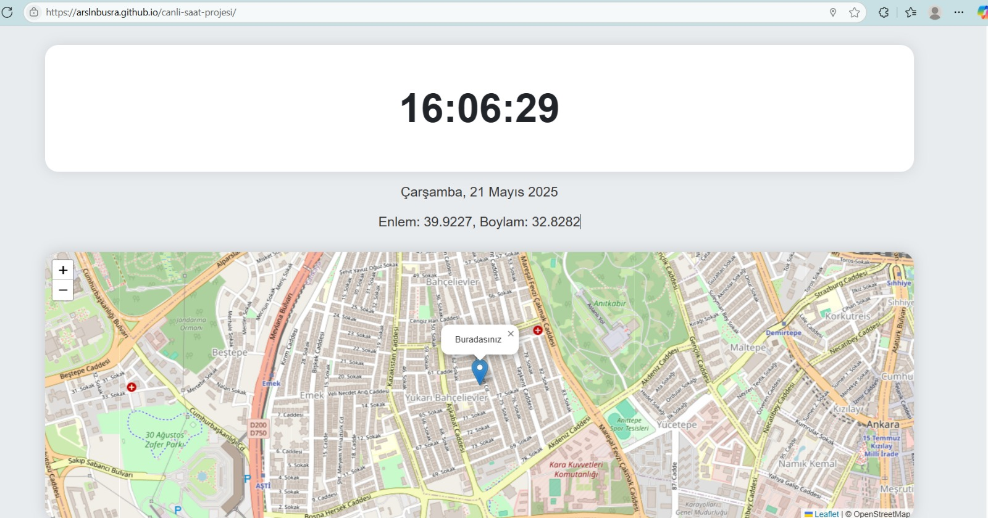
Web Sayfası Görünümü

Slide 9
Uygulama Özeti
Canlı saat ve tarih gösterimi
Gerçek zamanlı haritada konum
Basit, kullanıcı dostu arayüz
HTML, CSS, JS kullanımı

Slide 10
Kazanımlar
JavaScript ile DOM işleme
Geolocation API kullanımı
Google Maps ile embed işlemi
Modern web tasarım deneyimi

Slide 11
Sonuç Ve Değerlendirme
➤ Proje, temel web teknolojilerini verimli şekilde bir araya getirerek kullanıcı odaklı bir deneyim sunmaktadır.
➤ Gerçek zamanlı saat ve harita entegrasyonu gibi özellikler sayesinde hem işlevsel hem de estetik bir arayüz geliştirilmiştir.
➤ Geliştirilebilir yönler arasında: mobil uyumluluk artırımı, kullanıcı temelli harita işaretleme veya hava durumu API entegrasyonu gibi yeni özellikler sayılabilir.

